Slide 1
Richard D. Irwin -- Richard D. Irwin, Inc.
Richard D. Irwin -- Richard D. Irwin, Inc.

Slide 2


Slide 3
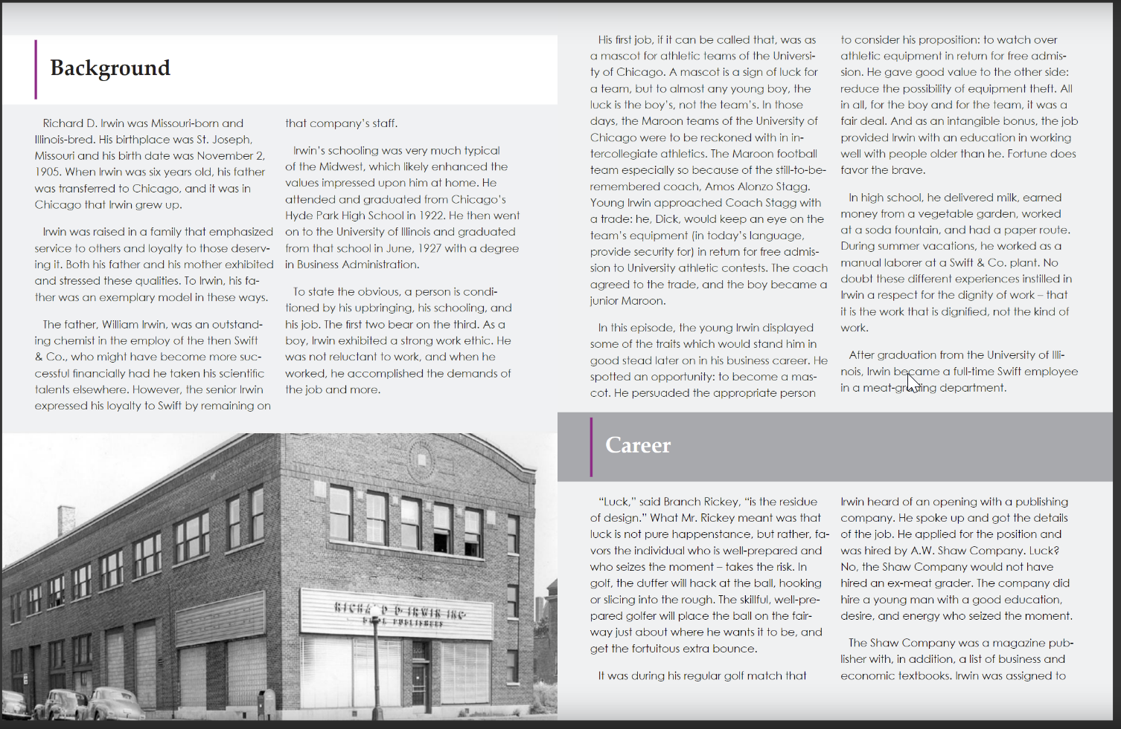

Slide 4
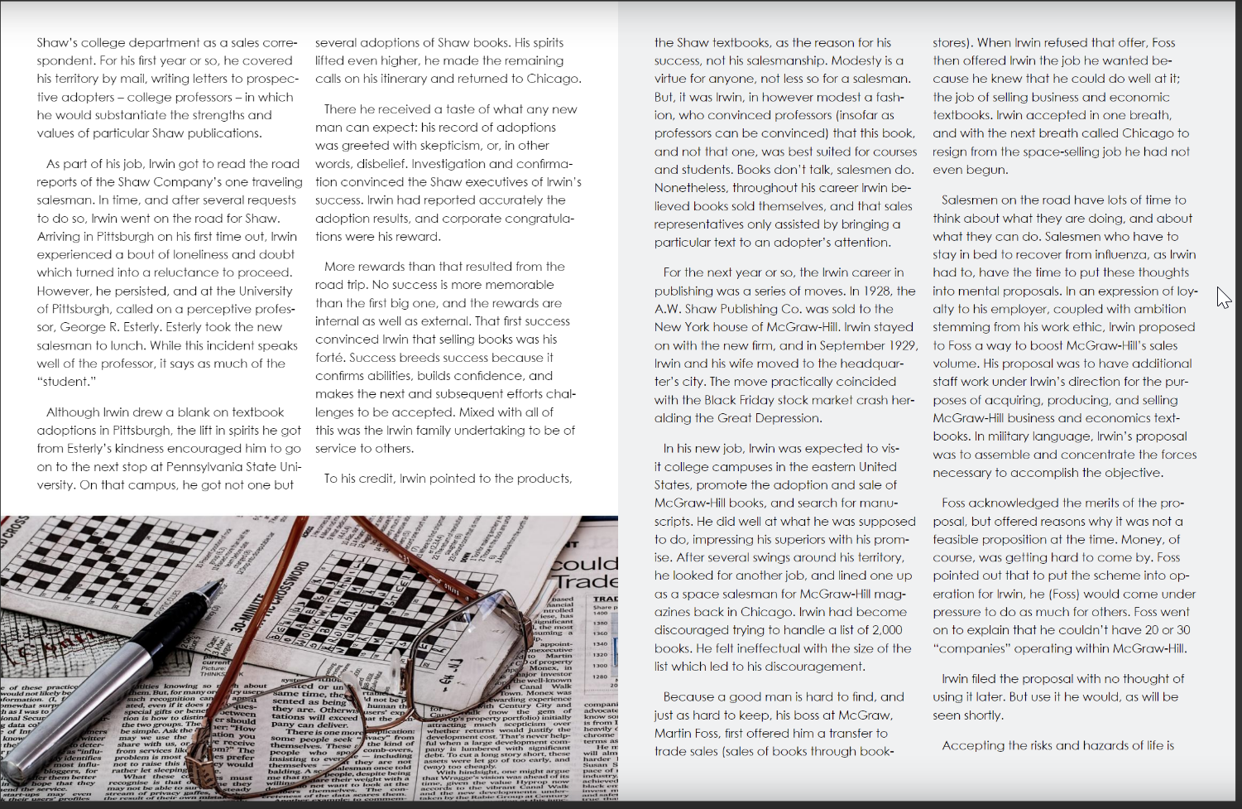

Slide 5
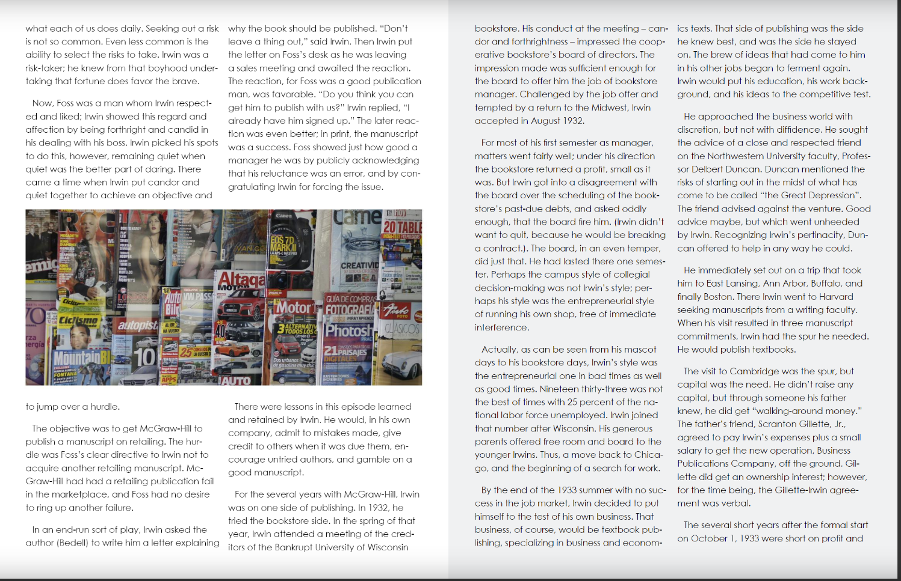

Slide 6
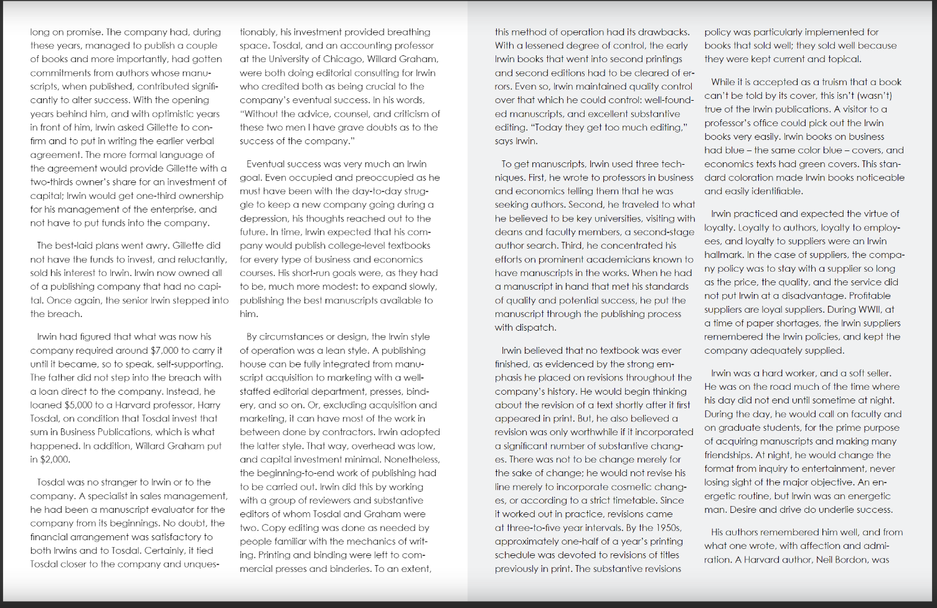

Slide 7
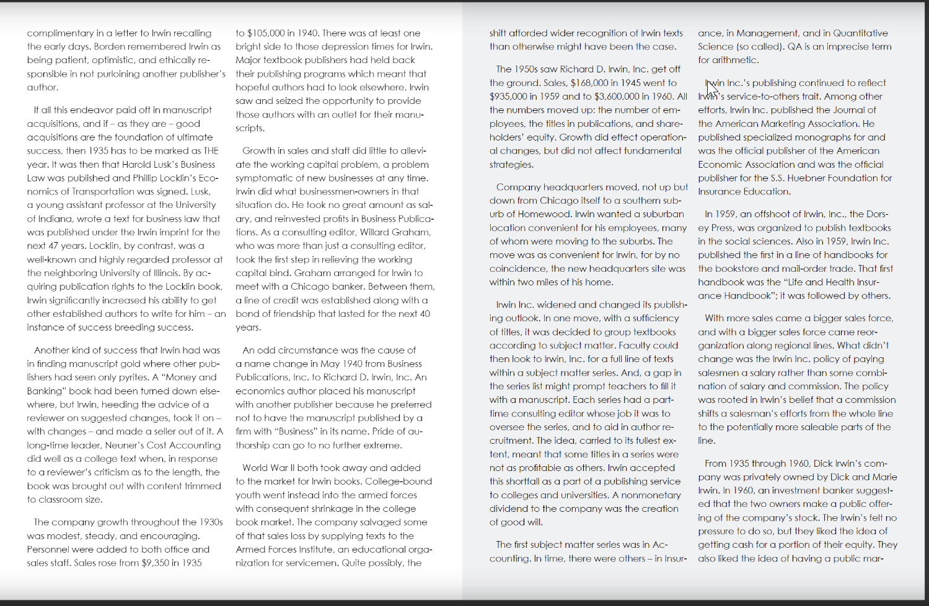

Slide 8
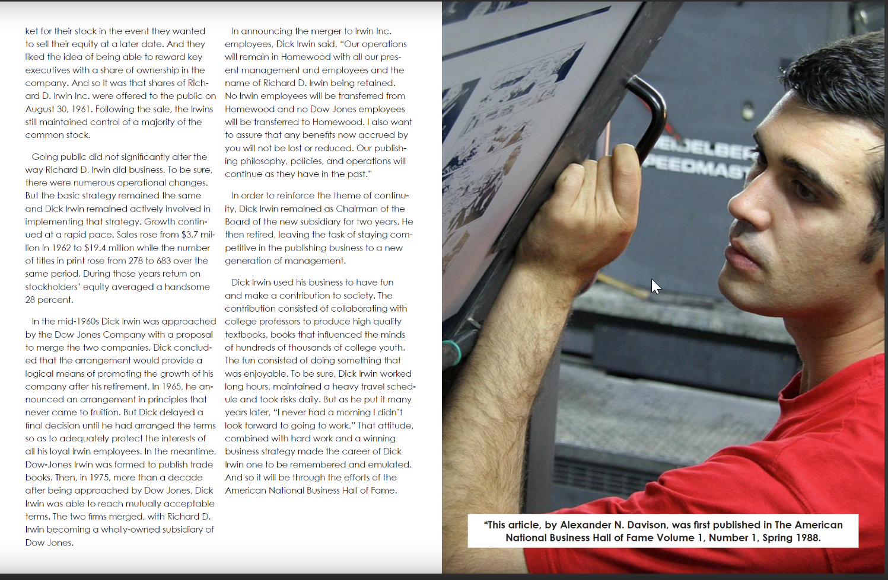

Slide 9


